Slide 1
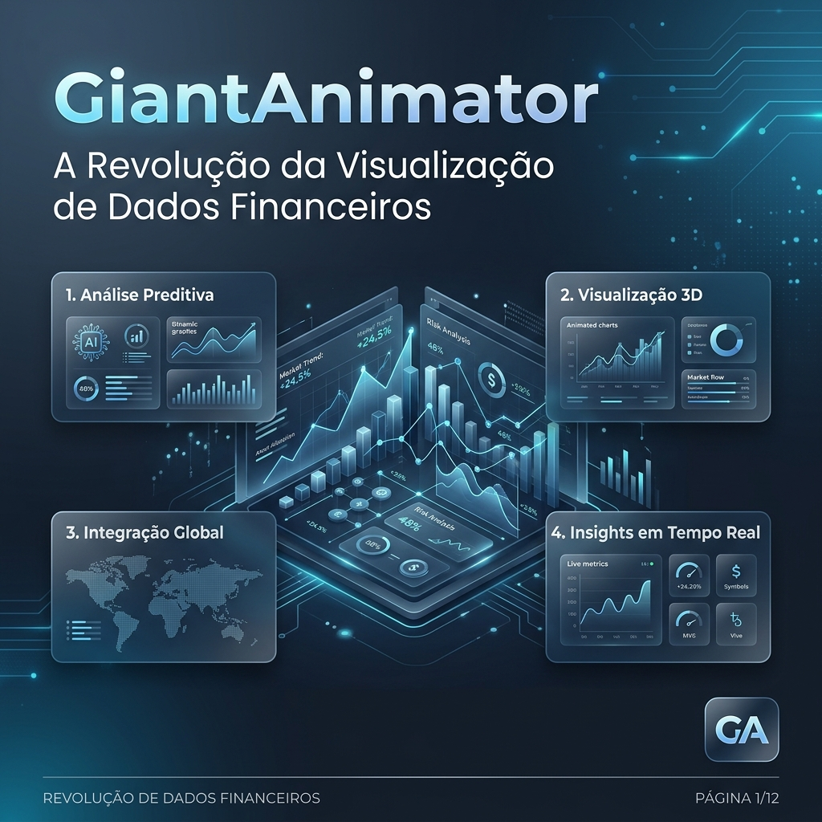

Slide 2
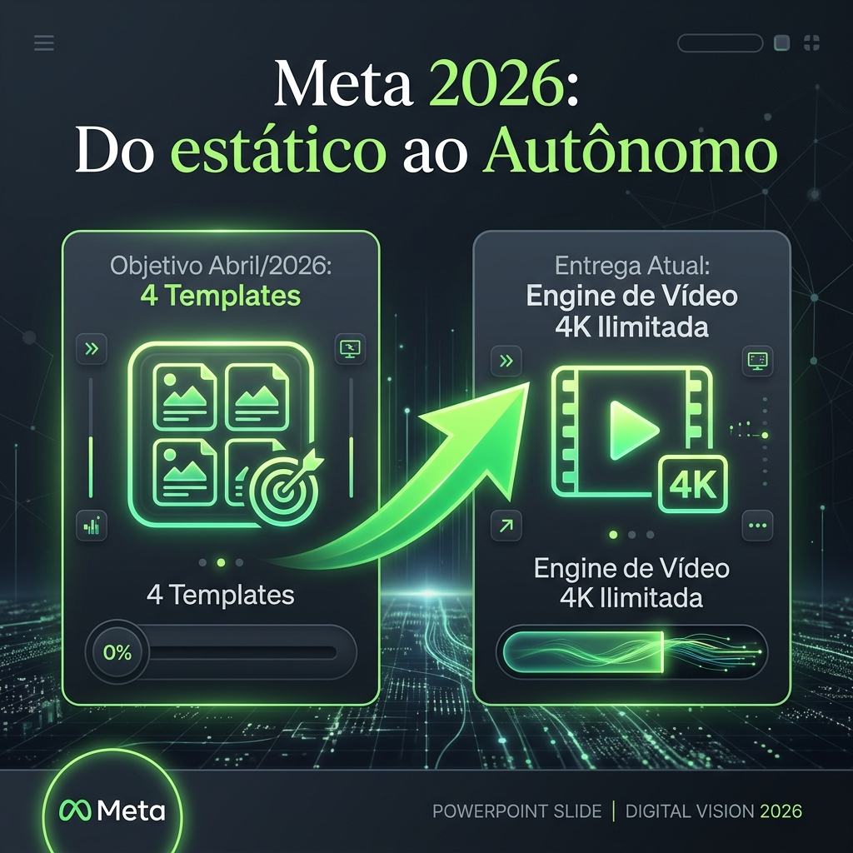
Abril 2026: Do Estático ao Autônomo

Slide 3
O Desafio: Escala em Tempo Real
Volume de dados financeiros em 2026 exige respostas instantâneas.
Relatórios estáticos não atendem mais o dinamismo do mercado.
O GiantAnimator resolve o vácuo entre Dados e Comunicação.

Slide 4
A Solução: Motor de Vídeo Nativo 4K
Engine construída em 2026 para os desafios de 2030.
Análise de Visão UHD + Renderização Remotion.

Slide 5
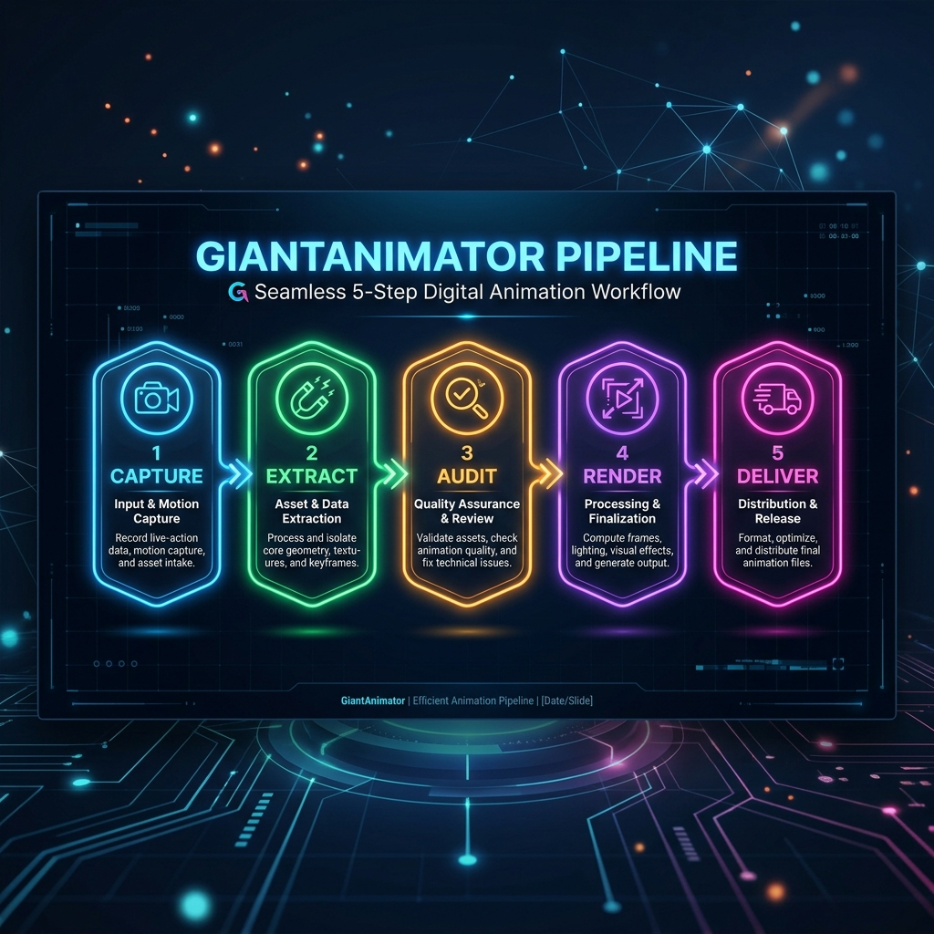
Fluxo Cirúrgico (Surgery-Grade)

Slide 6
Diferencial: Silent Auditor Loop
Garantia de Fidelidade 100% via Feedback Loop.
Auto-correção de eixos e labels em tempo real.

Slide 7
Vendibilidade: O 'Blue Ocean' do Giant
RI (Investor Relations): Vídeos de 60s para lucro trimestral.
Wealth Management: Relatórios personalizados para clientes VIP.
Marketing de Dados: Posts virais com tendências de mercado.

Slide 8
Potencial de Produto (SaaS vs B2B)
SaaS Pro: Assinatura para analistas e produtores ($49-$199/mês).
API de Renderização: Integração com outras plataformas de BI.
Enterprise Solution: Instalação local/privada para Bancos.

Slide 9
Visão de Futuro (2026 - 2027)
Q3/2026: Integração de Narração (TTS) Personalizada.
Q1/2027: Multi-Agent Reviewers (Consenso de Dados).

Slide 10
Eficiência de Custos em Larga Escala
Infraestrutura escalável com custo marginal zero.
Análise cirúrgica < US$ 0,001 (Gemini Flash Pricing).

Slide 11
Alinhamento Estratégico 2026
O Giant materializa a meta de IA com dados íntegros.
Conteúdo UHD 100% fiel à fonte de dados original.

Slide 12
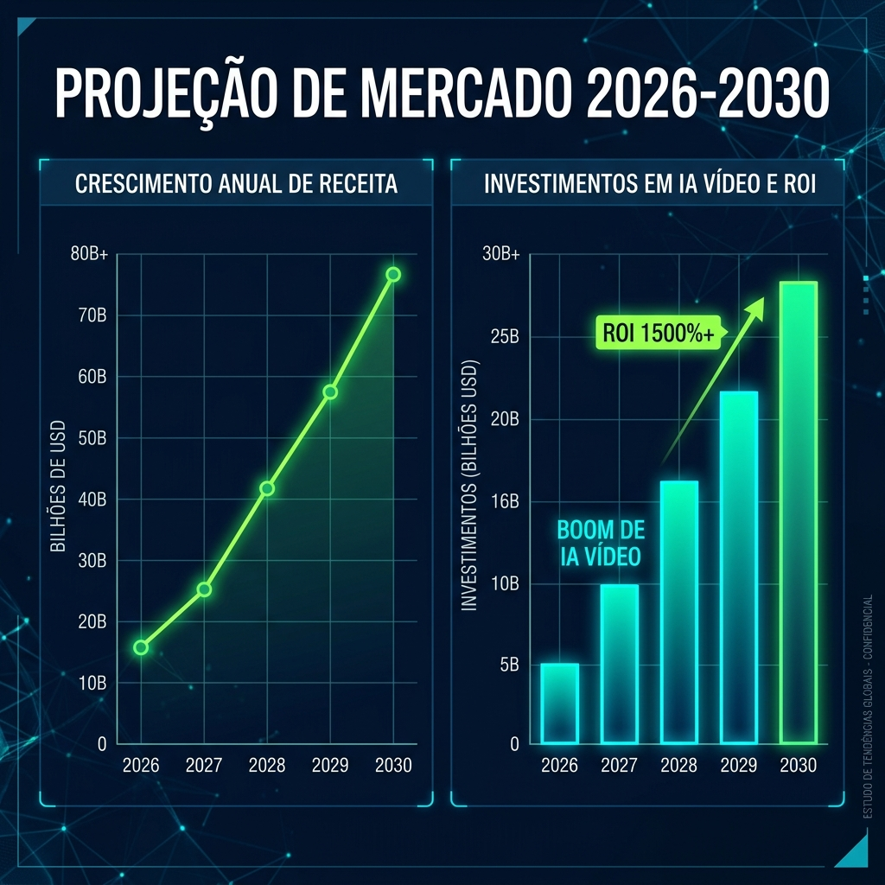
Projeção de Mercado (2026 - 2030)

Slide 13
Integração Nativa: Excel & CSV
Injeção direta de planilhas para renderização em lote.
Eliminação de erro humano no preenchimento.
Suporte a estruturas complexas e grandes volumes de dados.

Slide 14
Biblioteca de Ativos (Treinados)
• Bar, Line, Pie, Horizontal & Comparative Charts
• Heatmaps, Radar, Funnel & Treemaps
• Sunburst, Waterfall, Gauge & Gantt Charts
Biblioteca em constante expansão (Fidelity Training).

Slide 15
GiantAnimator

